Slide 1
Анкета по питанию
МОУ СОШ № 5
им. 63-го Угличского пехотного полка
Декабрь, 2023 год

Slide 2
1. В каком классе учится Ваш ребенок?
В опросе приняли участие 453 человека.
Это родители обучающихся с 1 по 11 класс. Это на 11 % ниже, чем в прошлом году.

Slide 3
2. Питается ли Ваш ребенок в школьной столовой?
По сравнению с прошлым годом количество питающихся в школьной столовой детей увеличилось на 2 %

Slide 4
3. По какой причине ребенок НЕ питается (или питается неохотно) в столовой?
Больше половины опрошенных ответили, что не нравится вкус определенных продуктов и блюд из них (греча, говядина).
Из меню столовой из-за большого количества отходов в течение последних лет были убраны каши, печень, тушеная капуста, творожные запеканки заменены сырниками.

Slide 5
4. Какие требования к школьному питанию Вы, как родитель, считаете наиболее важными?
Для справки: в школьном питании мало используются вкусовые добавки (специи, соль). Возможно, вкусовые показатели отдельных блюд из-за этого меняются и ребенок отказывается их кушать.

Slide 6
5. Полезность - это максимально- положительное воздействие употребленной пищи на организм. Что, на Ваш взгляд, обязательно должно быть в школьном меню, чтобы оно было полезным?
Одним из полезных блюд родители указывают говядину. Но исходя из замеров отходов, говяжьи котлеты дети едят очень плохо, поэтому в них добавляем свинину или заменяем куриными.

Slide 7
6. Какие блюда из полезных продуктов нравятся Вашему ребенку?
Противоречие: при подсчетах объема пищевых отходов было замечено, что количество отходов увеличивается, когда на завтрак омлет, греча или овощи.
Вывод: блюда из полезных продуктов ребенку не нравятся. Чтобы привить вкус к полезным продуктам, необходима планомерная работа в этом направлении в семье и в школе.

Slide 8
7. Говорите ли Вы с ребенком дома о полезных и вредных продуктах?
По сравнению с прошлым годом количество семей, в которых говорят о полезных и вредных продуктах увеличилось на 1,1 %. Но показатель 65% не является высоким.
Вывод: рекомендуем больше говорить со своими детьми о пользе отдельных блюд (например, гречневая каша, овощи и т. п.) Вместе с вами нам удастся привить детям представление о здоровом питании.

Slide 9
Результаты работы родительской комиссии по питанию
Родительский контроль происходит 1 раз в неделю (по графику, который представлен на сайте школы в разделе «Горячее питание»
Родители по 10-бальной шкале оценивают организацию питания по следующим показателям:
Температурный режим подаваемых блюд
Органалептические показатели (запах, цвет)
Организация питьевого режима
Соблюдение гигиенических норм
Организация режима подачи блюд
Состояние посуды
Количество пищевых отходов
- Средний показатель 2023 года – 9,82 балла

Slide 10
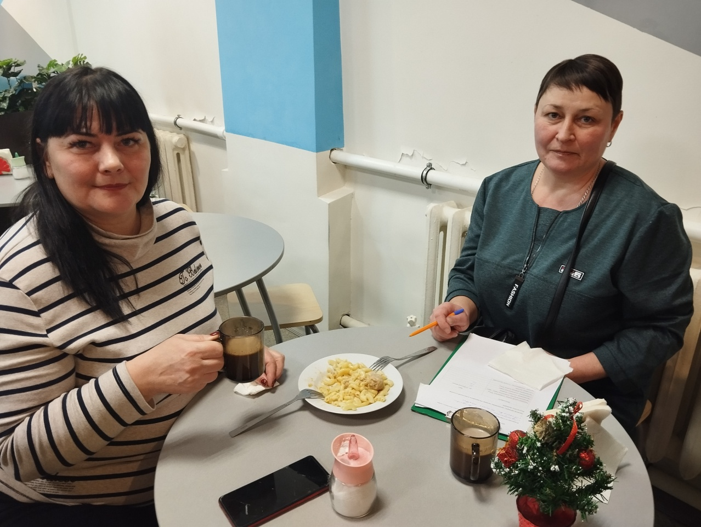
Работа родительской комиссии по питанию
Есть вопросы по организации питания? Мы ждем Вас в составе комиссии.
Справки по тел. 2-13-31 (Баталина Марина Михайловна)

